Slide 1
MAIN CONTENT
MIMO and BEAMFORMING
RAN
Introduction
Variant
Architectủe

Slide 2
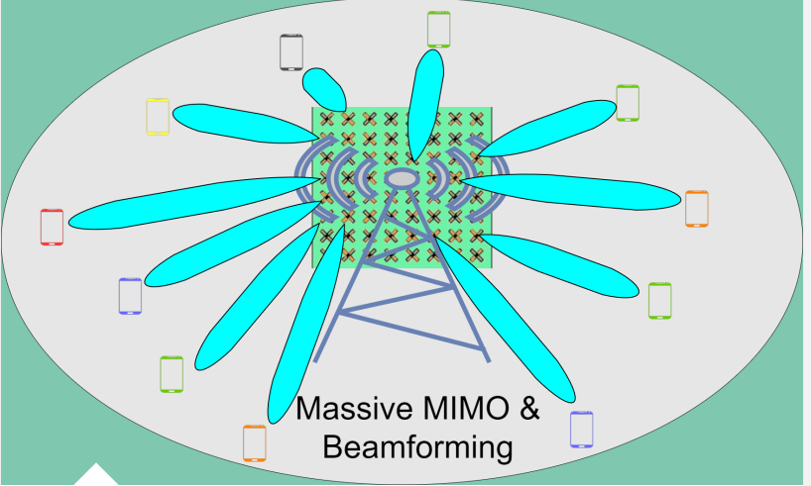
Notes:
Due to the high propagation loss ( suy giảm lan truyền) of the millimeter wavelengths (mmWaves) employed ( sử dụng )in 5G new radio (5G NR) systems, plus the high bandwidth demands of users, beamforming techniques and massive Multiple Input and Multiple Output (MIMO) are critical for increasing spectral efficiencies and ( tăng hiệu suất phổ) providing cost-effective, reliable coverage.

Slide 3
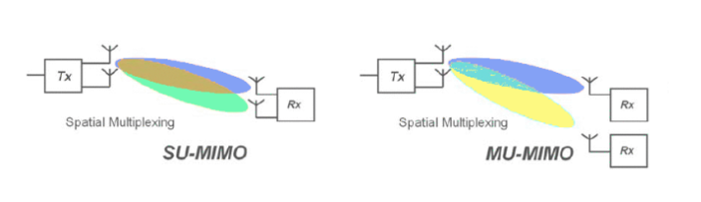
MIMO
MOMO (Multiple Input Multiple Output) antenna technonology is a way of increasing the capacity of a radio link using multiple transmit antennas and multiple receive antennas.
MIMO can be implemented in many ways
Diversity
Spatial multiplexing
Beamforming (BF).
Difference between SU-MIMO
( Single User) and MU-MIMO ( Multiple User)
Notes:
Diversity: ( đa dạng)Multiple transmit and receive antennas are used to increase coverage (increased signal to interference plus noise ratio, SINR) (SINR tạp âm)
. Transmit diversity means to have multiple antennas at the sending side and receive diversity means to have multiple antennas at the receiver side to increase the captured radio energy.( tang năng lượng vô tuyến thu được)
Spatial Multiplexing: (ghép kênh) When multiple antennas are used by both sender and receiver, multiple streams can be sent with different information for increased user data bit rate. Transmission of data uses several layers with small phase shift ( độ lệch pha nhỏ) between the layers, enabling a receiver to decode the layers separately.( cho phép máy chủ thu giải mã các lớp riêng biệt)
Beamforming (BF): Multiple transmit antennas will direct the radio energy in a narrow sector ( khu vực hẹp) to increase the SINR and thereby increasing the coverage (or increase the bitrate to the UE at a certain distance from the BS).
If different data streams are sent to the same receiver ( bộ thu), it is referred to as Single User MIMO (SU-MIMO), while if the data streams are transmitted to different users, it is referred to as Multi-User MIMO (MU-MIMO)
With 5G NR, there is possibility of having up to 256 transmit antenna at the BS side ( phía ) and that is where the term ‘massive MIMO’ comes into picture ( xuất hiện). Massive MIMO antennas uses a large number of antenna elements but operate at frequencies below 6 GHz. Essentially ( về cơ bản ), they exploit ( khai thác) many elements to realize ( kết hợp, thưc hiện) a combination of BF and spatial multiplexing.

Slide 4
MIMO: Advantages and limitations
Advantages
With a greater number of antennas , beam withd will be smaller leading to higher reliabiliaty and lower latency.
Resource allocation are made simple in Massive MIMO
Massive MIMO can be userful with
Mobile Broadband application
Ultra-Reliable Low latency Communication ( URLLC)
Massive Machine –Type Communication (mMTC)
Limitations
Work only with Time Division Duplex ( TDD)
Notes:
With a greater ( số lượng) number of antennas, beam width will be smaller (Narrower Beam due to involvement of fewer multipath components) leading to higher reliability and lower latency. This essentially ( về cơ bản) means that the number of lost packets would be less and hence lesser retransmissions.
Resource allocations are made simple in Massive MIMO. All subcarriers are good at all times. So, no need to schedule based on fading. Each user gets the whole bandwidth whenever needed.
Massive MIMO can be very useful with:
Mobile Broadband applications
Very high spectral efficiency, multiplex many users
Great improvements at the cell edge
Ultra-Reliable Low Latency Communication (URLLC)
Lesser lost packets, so Fewer retransmissions
more predictable performance in the networks
Massive Machine-Type Communication (mMTC)
Can extend coverage, more cost-efficient deployment by putting up fewer Base Station in order to reach all the sensors.
Can help reduce transmit power for battery powered devices
Limitations of Massive MIMO
-Chỉ hoạt động với chế độ Time Division Duplex (TDD), nơi bạn thay đổi giữa UL và DL trên cùng một tần số và vì lý do đó, bạn có thể đo kênh trong UL và sử dụng nó cũng để truyền DL.
-Hiệu suất của MIMO lớn bị giới hạn bởi sự tán xạ hữu hạn và tương quan do các hạn chế về không gian. Mức độ tự do của hệ thống, chỉ được xác định bởi độ phân giải không gian của mảng ăng ten, có thể đạt đến điểm bão hòa. Ngoài ra, trong các hệ thống song công phân chia tần số (FDD), việc ước tính kênh và phản hồi cho một số lượng lớn ăng-ten là một thách thức. Trừ khi cấu trúc kênh có sẵn tại BS, việc đào tạo và phản hồi kênh đường xuống bị cấm trong các hệ thống FDD đặt giới hạn trên về số lượng ăng-ten BS.
-Với Massive MIMO, có một thách thức là sản xuất nhiều thành phần chi phí thấp, độ chính xác thấp, điều này cũng ảnh hưởng đến cách tiếp cận thử nghiệm và xác minh hiệu suất của các ăng-ten này vì các phương pháp thử nghiệm trên không nói chung phải được áp dụng.
Works only with Time Division Duplex (TDD) mode where you change between UL and DL on the same frequency and for that reason, you can measure the channel in the UL and use it also for DL transmission.
The performance of massive MIMO is limited by the finite and correlated scattering given the space constraints. The degrees of freedom of the system, solely determined by the spatial resolution of the antenna array, can reach saturation point. Also, in frequency division duplex (FDD) systems, channel estimation and feedback for a large number of antennas presents a challenge. Unless the channel structure is available at the BS, the prohibitive downlink channel training and feedback in FDD systems sets an upper limit on the number of BS antennas.
With Massive MIMO, there is a challenge of manufacturing many low cost, low-precision components which also affects how to approach testing and verification of the performance of these antennas since over the air test methods must generally be applied.

Slide 5
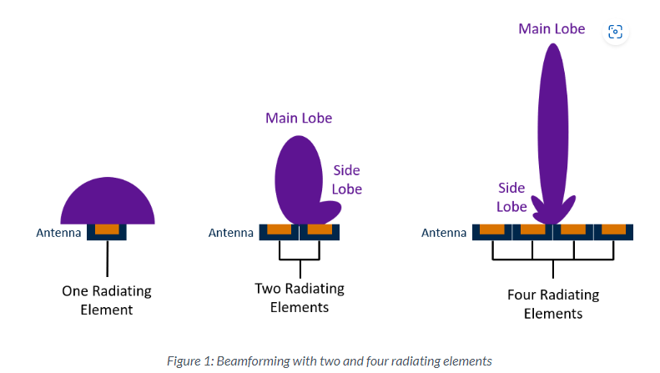
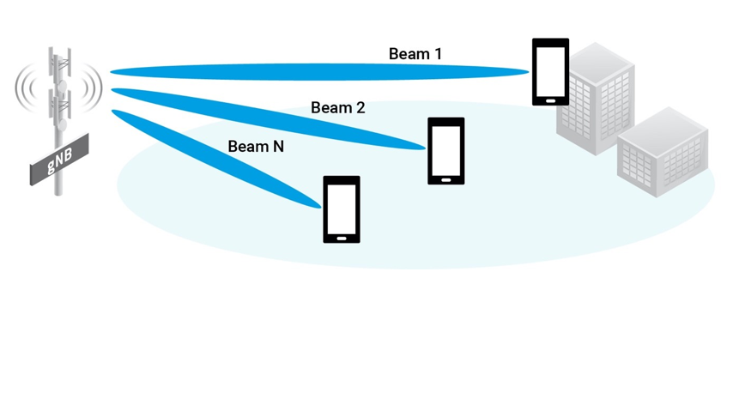
BEAMFORMING
Beamforming is the application of multiple radiating elements transmitting the same
Signal at an identical wavelength and phase.
Notes:
Lobe: cánh, side: phía
Multiple radiating elements: nhiều phần tử bức xạ , identical wavelength : bước sóng giống hệt nhau.
The more radiating elements that make up the antenna, the narrower the beam. An artifact of beamforming is side lobes.
These are essentially unwanted radiation of the signal that forms the main lobe in different directions. Poor engineering of antenna arrays would result in excessive interference by a beamformed signal’s side lobe. The more radiating elements that make up the antenna, the more focused the main beam is and the weaker the side lobes are.
Càng nhiều yếu tố bức xạ tạo nên ăng-ten, chùm tia càng hẹp. Một tạo tác của beamforming là thùy bên. Về cơ bản, đây là những bức xạ không mong muốn của tín hiệu tạo thành thùy chính theo các hướng khác nhau. Kỹ thuật kém của các mảng ăng-ten sẽ dẫn đến nhiễu quá mức bởi thùy bên của tín hiệu chùm tia. Càng nhiều yếu tố tỏa ra tạo nên ăng-ten, chùm tia chính càng tập trung và thùy bên càng yếu

Slide 6
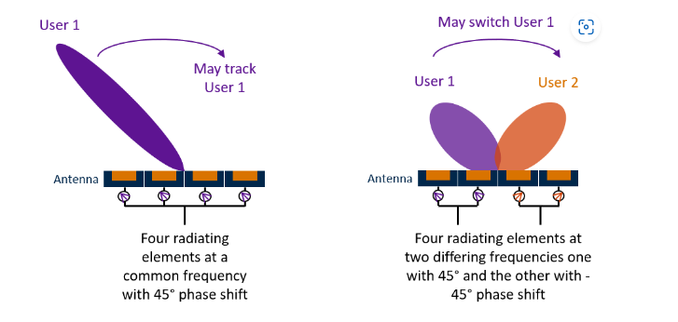
Beamforming steering and beamforming switching
Notes:
Steering: hệ thống lái, điều khiển
Beam steering is achieved by changing the phase of the input signal on all radiating elements. Phase shifting allows the signal to be targeted at a specific receiver. An antenna can employ radiating elements with a common frequency to steer a single beam in a specific direction. Different frequency beams can also be steered in different directions to serve(phục vụ) different users. The direction a signal is sent in is calculated dynamically ( tính toán tự động) by the base station as the endpoint moves, effectively tracking the user. If a beam (chum tia) cannot track a user, the endpoint may switch to a different beam.

Slide 7
RAN( RADIO ACCESS NETWORK)
I – Introduction
II – RAN Architecture

Slide 8
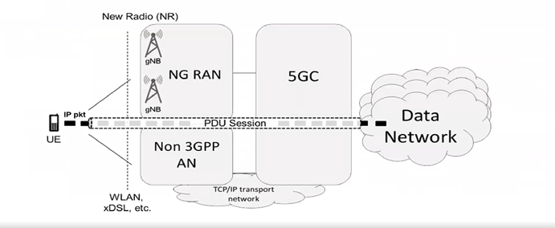
I- Introduction
What is RAN ?
Radio access network
How do ran work?
Notes:
RAN là một cơ sở hạ tầng mạng được sử dụng phổ biến cho các mạng di động bao gồm các trạm vô tuyến có ăng ten lớn
HĐ:
Trong RAN , đơn vị vô tuyến (RU) radio unit xử lí tín hiệu vô tuyến kỹ thuật số và truyền , nhận , chuyển đổi tín hiệu cho trạm gốc RAN ( base station)
Khi RU nhận thông tin tín hiệu từ anten, nó sẽ giao tiếp với thiết bị bang tần cơ sở ( BBU) baseband unit bằng Commom public Radio Interface( CPRI ) giao diện vô tuyến công cộng chung
BBU lấy thông tin tín hiệu và xử lí nó, vì vậy nó có thế được chuyển tiếp đến network cỏe.Dữ liệu trả về cho người dung thông qua qus trình đảo ngược
Diện tích mà một nút RAN có thể bao phủ khsc nhau tùy thuộc vào khả năng của anten, phần cứng RAN và phần mềm tại node

Slide 9
What are the variations of RAN
D-RAN ( Distributed RAN)
C-RAN (Centralized RAN)
V-RAN (Virtualized RAN)
O-RAN ( Open RAN)

Slide 10
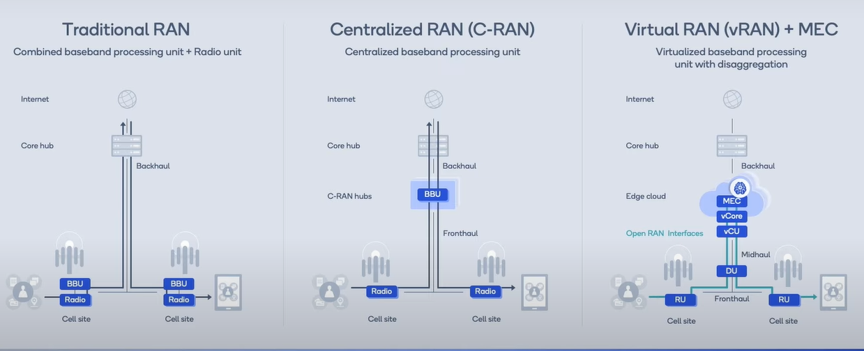
Evolving the 5G network
Notes:
-With tradition Ran or radio access network .The core network used to be deployment in our data center that is connected to the network cell sites. These cell sites include the entire run stack for radio component and baseband processing ( xử lí băng tần)
Cell site: mạng di động, các trang web di động này bao gồm toàn bộ ngăn xếp để xử lý thành phần vô tuyến và bang tần cơ sở
Với bộ xử lý băng tần cơ sở lặp đi lặp lại này BBU bắt đầu được tập trung hóa để kéo các tài nguyên và tận dụng một số kiến trúc trung tâm dữ liệu mới
At the end of LTE deployment. We move towards a centralized run architectures. With this iteration ( lặp lại ) baseband processer BBU
start to be centralized in order to pull resources and leverage ( tận dụng ) some of the new data center architectures.
While simple battery solution each vender as its own way to do things.
Now .we are seeing the introduction of two innovations ( sự đổi mới) that are key to transforming the infrashtructure space
First the virturlization of the network more and more function like core network. CU DU getting implemented in a virtualized framework.
Điều này cho phép triển khai có thể mở rộng và nhanh hơn mở ra cơ hội tiết kiêm chi phí vì các phần tử mạng hiện có thể chạy thương mại máy chủ kệ với phần mềm ảo hóa thay vì đặt hàng chuyên dụng với phần mềm độc quyền These allower for scalable and faster deployment and opens up cost-saving oppoturnities as network elements can now run commercial the shelf server with virtualized software rather than dedicated order with proprietary software.
Mô hình này cũng có thể giải quyết kịch bản dung lượng cao bằng cách tăng tốc thứ tự chuyên biệt cho lớp vật lý. Tính toán như kênh, kênh ước tính, gọi và định dạng chùm.
These framework will work well for certain low capacity. Use case. This model can also address hight capacities scenario by a specialized order acceleration for physical layer.Computation like channel, estimation ,channel ,calling and beamforming.
Multi-access Edge Computing (MEC) is a network solution that provides services and computing functions required by users on edge nodes.
It makes application services and content closer to users and implements network collaboration, providing users with reliable and ultimate service experience.
Nó làm cho các dịch vụ và nội dung ứng dụng gần gũi hơn với người dùng và thực hiện cộng tác mạng, cung cấp cho người dùng trải nghiệm dịch vụ đáng tin cậy và tối ưu

Slide 11
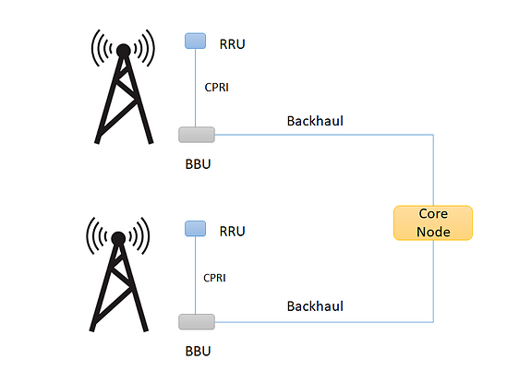
D-RAN
-This is traditional RAN setup where a remote radio unit ( RRU) and baseband unit (BBU) are co-located at every cell site.
-Backhaul is the interface that is formed between the BBU pool and the core node( network)
Notes:
Formed: được hình thành ; pool : nhóm
RRU : đơn vị vô tuyến từ xa , BBU đơn vị bang tần cơ sở (BBU ) đưuọc đặt cùng nhau tại mọi ví trí di động
RRU lọc và khuếch đại tín hiệu RF ( radio frequency) , quyết định phạm vi phủ song của hệ thống; nó cũng chuyển đổi tín hiệu RF thành dữ liệu kỹ thuật số để xử lý
CPRI (Common Public Radio Interface) giao diện vô tuyến công cộng vhung là giao thức liên lạc trực diện giữa các tháp (tower) và base stations
Mỗi trang web di động có một bBU , quản lí toàn bộ base station, vận hành, bảo trì và xử lí tín hiệu. Nó quyết định capacity của hệ thống

Slide 12
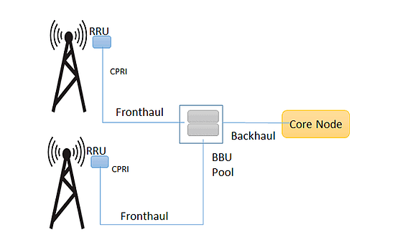
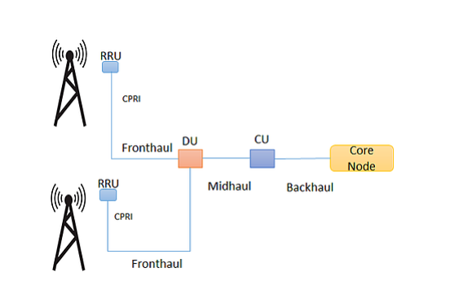
C- RAN ( Centralized RAN)
With C-RAN , the BBU moves to a centralized and the cell sites has only the antenna and the RRU.
Fronthaul is an interface that is formed between the RRU and BBU pool.
Midhaul is the interface between DU and CU.
Notes:
Pool BBU là một nhóm các BBU ở một vị trí tập trung.
Lợi ích chính của C-Ran là nó làm giảm chi phí triển khai và bảo trì trên mỗi vị trí di dộng vì các BBU đưuọc tập trung.
Ngoài ta, nó cải thiện hiệu quả quang phổ và giảm nhiễu vì các nhóm BBU có thể chia sẻ tài nguyên linh hoạt giữa nhiều RRUs
Bạn cũng có thể có một tùy chọn khac để chia BBU thành các đơn vị tập trung (CU) và dêcntralized unit (Dus) để phân chia nhiệm vụ, giảm chi phí và cải thiện hiệu quả hơn nữa .
Du là phần mềm đưuọc triển khai trên máy chủ CTOS ( commercial / customizable –off-the self) đưuọc điều khiển bởi CU điều khiển khối RLC ( radio link control) /MAC( medium access control) và các phần tử của lớp PHY ( vật lý)
Khối RLC/MAC là đơn vị vận chuyển cơ bản trên không khí được sử dụng giữa điện thoại di đọng và network.
Về bản chất , DU giúp phân chia nhiệm vụ thay vì có tất cả trong nhóm BBU.Điều này chỉ phân bổ tài nguyên cho các nhiệm vụ cụ thể .
CU là phần mềm chạy RRC ( radi resource control ) / PDCP ( Packet data convergence protocol) giao thức hội tụ dữ liệu gói
RRC thực hiện nhiều chức năng như phát thông tin , thiết lập và giải phóng kết nối nữa người dung và Ran, đồng thời kiểm soát lượng dịch vụ.
CU có thể ở trạm gốc hoặc nó có thể được đặt tại một địa điểm tập hập trung tâm hơn. 1 Du, tuy nhiên nó được giữ tại một base station nó không phải là một tập hợp hoặc cỏe network location.

Slide 13
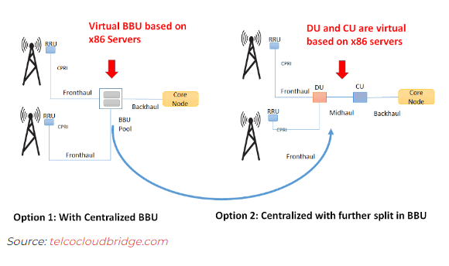
V-RAN
VRAN is a type of C-RAN with its networking functions separated from the hardware that it runs on.
The CP –control how data is forward and data planes-which actually forward data
are also separated.
How does vRAN work?
Notes:
This type of RAN is often found in 5G technology architectures because the networks need virtualization to support the uses cases and performance requirements of 5G.
Network functions virtualization (NFV) là thực hành biến các chức năng dựa trên phần cứng thành phần mềm.Trong kiến trúc NFV , phần cứng thường là phần cứng COTS( thương mại có sẵn) (commercial-off-the-shelf)
Ảo hóa RAN làm cho nó nhanh nhẹn, linh hoạt, tiết kiệm chi phí và có thể mở rộng hơn so với RAN dựa trên phần cứng.
VRAN có thể thích ứng với những thay đổi trong mạng nhanh hơn, bao gồm cân bằng tải thông minh và phân bổ tài nguyên theo yêu cầu; nó cũng cho phép thay đổi mà không cần phải thay thế phần cứng đắt tiền trong toàn bộ cơ sở hạ tầng, chỉ cần cập nhật phần mềm.
Nâng cấp phần mềm RAN có thể cải thiện khả năng kết nối, hiệu quả hoặc bảo mật của mạng, trong số các chức năng khác.
Với cơ sở hạ tầng vRAN, các nhà khai thác mạng có thể theo kịp bảo mật tốt hơn so với các nhà khai thác mạng vẫn sử dụng RAN không ảo hóa vì các lỗi và các vấn đề bảo mật khác có thể được khắc phục bằng cách cập nhật phần mềm thay vì phải thay thế phần cứng trên quy mô lớn.
Một mạng an toàn thu hút nhiều khách hàng hơn vì cơ sở khách hàng càng tin tưởng vào một sản phẩm như mạng, họ càng có nhiều khả năng sử dụng nó.
Tuy nhiên, loại RAN này gây căng thẳng cho các máy chủ, vì nó đòi hỏi một lượng lớn sức mạnh tính toán. Đây là lúc edge computing điện toán biên phát huy tác dụng.

Slide 14
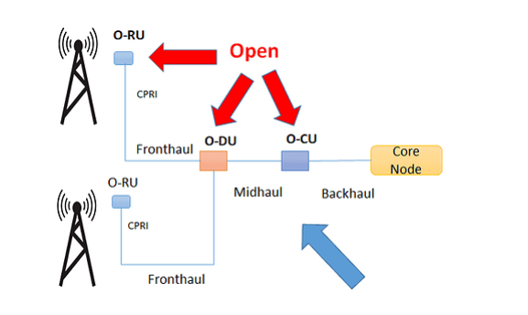
O-RAN
O-RAN is a term used for industry –wide standards for RAN intergaces that support interoperating between vendor’s equitment and ofer network flexibility.
O-RAN is divided into three
main bulding block:
O-DU
O-CU
O-RU
Notes:
Interoperating: tuơng tác với nhau, flexibility : tính linh hoạt
Mục đính chính của o-ran là có một tiêu chuẩn khả năng tương tác cho các yếu tố RAN bao gồm phần cứng và phần mềm hộp trắng không độc quyền từ các nhà cung cấp khác nhau
Các tiêu chuẩn O-RAN đang được phát triển bằng cách sử dụng các nguyên tắc và công nghệ vRAN để giúp cải thiện tính linh hoạt của mạng, tăng cường bảo mật và giảm chi phí.
Các nhà khai thác mạng chọn O-RAN có thể tránh bị mắc kẹt với phần cứng và phần mềm độc quyền của một nhà cung cấp. Điều này để lại nhiều chỗ hơn cho sự đổi mới và cạnh tranh, giảm chi phí thiết bị và cải thiện hiệu suất mạng, vì nhiều nhà cung cấp hơn có thể cung cấp các khối xây dựng và thêm các dịch vụ mới.
Liên minh O-RAN cho phép khách hàng trộn và kết hợp các thành phần từ các nhà cung cấp khác nhau mà không bị khóa vào một; nó phát hành phần mềm mở cho RAN, hỗ trợ các thành viên của nó trong việc tích hợp và thử nghiệm các triển khai của họ.

Slide 15
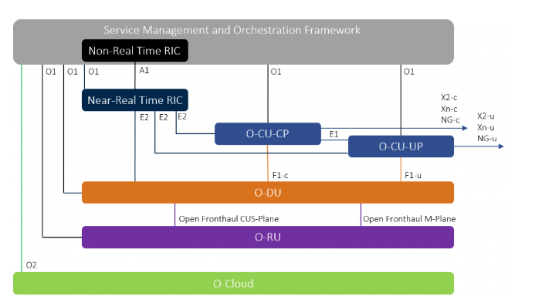
O_RAN architecture
An O-RAN architecture is separated into three main components: the RRU,
the distributed unit (DU),
and the centralized unit (CU)
. The CU and DU
are disaggregated from BBU.
Notes:
Tín hiệu vô tuyến được truyền, nhận, khuếch đại và số hóa trong RRU, được tích hợp vào ăng-ten. DU và CU dùng để tính toán, gửi các tín hiệu vô tuyến số hóa đến mạng. DU ở hoặc gần RRU về mặt vật lý, trong khi CU gần với mạng lõi hơn.
Kiến trúc O-RAN điển hình tích hợp ngăn xếp phần mềm trạm gốc mô-đun trên phần cứng có sẵn để cho phép các thành phần băng tần cơ sở và đơn vị vô tuyến từ các nhà cung cấp khác nhau hoạt động liền mạch với nhau.
Service Management and Orchestration Framework (SMO): The SMO includes an integration fabric ( kết cấu tích hợp) and data services for the functions it manages; it also allows these functions to interoperate ( tương tác) and communicate with O-RAN. The SMO connects to RICs, the O-Cloud, the O-CU, and the O-DU.
RAN Intelligence Controller (RIC): The RIC is a logical function for controlling and optimizing the elements and resources of O-RAN. There are two types of RICs: non-real-time and near-real-time. The non-real-time RIC is a part of the SMO framework, centrally deployed in the service provider network, which enables non-real-time--meaning greater than one second--control of RAN elements and their resources through specialized applications called rApps. Non-real-time RICs communicate with applications called xApps running on a near-real-time RIC to provide policy-based guidance for edge control of RAN elements and their resources. The near-real-time RIC resides within the edge cloud or regional cloud and is responsible for intelligent edge control of RAN nodes and resources. The near-real-time RIC controls RAN elements and their resources with optimization that typically takes ( mất) 10 milliseconds to one second to complete, receiving policy guidance from the non-real-time RIC and providing policy feedback to the non-real-time RIC though xApps. The near-real-time RIC communicates over the E2 interface, an interface with two ends such as the near-real-time RIC and the E2 node. The E2 interface allows allows the RIC to control the processes and functionalities of the E2 node.
O-Cloud: The O-Cloud is a computing platform ( nền tảng điện toán) made up of the physical infrastructure nodes using the O-RAN architecture; it also creates and hosts ( lưu trữ ) the various virtual network functions that are used by the RICs and other infrastructure elements.
O-RAN central unit (O-CU): The O-CU is a logical node that hosts a handful of protocols: the radio resource control (RRC), the service data adaptation protocol (SDAP), and the packet data convergence protocol (PDCP).
O-RAN distributed unit (O-DU): The O-DU is a logical node that hosts another set of protocols: the radio link control (RLC) protocol, the service data adaption protocol (SDAP), and the physical interface (PHY).
Là một nút logic lưu trữ một số bộ giao thức.điều khiển tài nguyên vo tuyến, giao thức thích ứng dữ liệu dịch vụ
O-RAN radio unit (O-RU): The O-RU processes radio frequencies received by the physical layer of the network. The processed radio frequencies are sent out to the O-DU through a front haul interface.

Slide 16
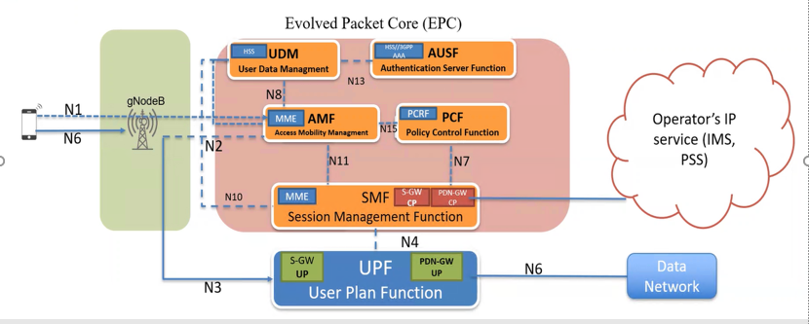
EPC CUPS to 5GC
Notes:
Control and User Plane Separation (CUPS)
4G: MME: Mobility Management Entity – for intra 4G mobility and radio bearer activation / deactivation
Cho khả năng di động trong 4G và kích hoạt/hủy kích hoạt song vô tuyến
S-GW: Serving Gateway – for routing and forwarding of user data packets, mobility with 2G/3G
Cổng phục vụ- để định tuyến và chuyển tiếp các gói dữ liệu người dung, tính di đọng với 2g,3g
P-GW: Packet Data Network Gateway – for connection with external packet data networks
Cổng mạng dữ liệu gói – để kết nối với các mạng dữ liệu gói bên ngoài
PCRF: Policy and Charging Rules Function – supports detection and charging of data flows
Hỗ trợ phát hiện và tính phí các luồng dữ liệu
HSS: Home Subscriber Server – for subscriber info
Để biết thông tin về người đăng kí
5G:
CN functions
AMF: Access and Mobility Management Function – ensures part of 4G MME functions
Chức năng quản lí truy cập và di động – đảm bảo 1 phần của các chức năng 4G MME
UPF: User Plane Function – combines user plane functions of 4G SGW-U and PGW-U
Chức năng mặt phảng người dùng- kết hợp các chức năng mặt phẳng người dung của 4G SGW-U và PGW-U
PCF: Policy Control Function – equivalent to PCRF in 4G
Tương đương với PCRF trong 4G
SMF: Session Management Function – combines some of MME, SGW-C and PGW-C control functions.
Kết hợp một số chức năng điều khiển MME, SGW-C và PGW-C
UDM: Unified Data Management – equivalent to 4G HSS
Quản lí dữ liệu hợp nhất- tương đương với 4G HSS
The user plane function (UPF) handles the NG-U tunnel forwarding and the related data path services, such as anchoring for handover, QoS, and traffic policy enforcement. There can be multiple UPFs associated with a UE; these UPFs can be located in a single slice or in multiple ones. The UPF contains parts of the 4G SGW and PGW functionalities.
• The session management function (SMF) is the control part of aPDUsession. That is, it configures NG tunnels, allocates IP addresses with DHCP, and configures traffic steering (e.g., towards a third party or an edge cloud). There can be multiple SMFs associated with a UE, though only one per slice. The SMF contains parts of the 4G MME and PGW functionalities.
• The access and mobility management function (AMF) handles all the 5GC signaling coming from and going to the UE. Unlike the SMF, it is a single function that is present in multiple slices. It supports user access to the network and manages mobility by interacting with the UE and with other NFs (e.g., SMF, AUSF, etc.). The AMF contains part of the 4G MME functionality.
• The authentication server function (AUSF) supports authentication for 3GPP and non-3GPP access. It contains part of the 4G HSS functionality.
• The unified data management (UDM) function can be considered a repository for UE-related information, such as credentials, identifiers, AMF details, and SMF assignments for the current session. The underlying idea of the UDM is to create, wherever possible, a central database for UE configuration information, so that the NFs can be designed as stateless services, improving architectural agility. The
UDM contains part of the 4G HSS functionality.
• The policy control function (PCF) is a unified entity providing policy rules (QoS, filtering, charging, etc.) to other control plane functions, such as SMF. The PCF contains part of the 4G PCRF functionality.
• The network slice selection function (NSSF) selects the set of network slice instances serving the UE, along with the best AMF for that purpose. It is not present in 4G.
• The network exposure function (NEF) exposes the capabilities of networks and network/UE events for third-party, application function, edge computing, and other purposes. It is not present in 4G.
• The network repository function (NRF) discovers network function instances. When it receives an NF discovery request from a NF instance, it provides the discovered NF instances. It is not present in 4G.
• The application function (AF) resembles an application server that can interact with the other control-plane NFs. AFs can exist for different application services, and can be owned by the network operator or by trusted third parties. For instance, 66 Andrea Detti the AF of an over-the-top application provider can influence routing, steering its traffic towards its external edge servers.

Slide 17
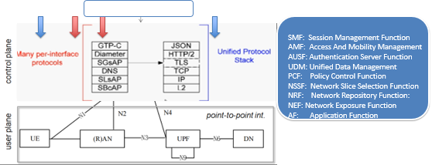
SERVICE-BASE ARCHITECTURE
Notes:
The user plane function (UPF) handles the NG-U tunnel forwarding and the related data path services, such as anchoring for handover, QoS, and traffic policy enforcement. There can be multiple UPFs associated with a UE; these UPFs can be located in a single slice or in multiple ones. The UPF contains parts of the 4G SGW and PGW functionalities.
• The session management function (SMF) is the control part of aPDUsession. That is, it configures NG tunnels, allocates IP addresses with DHCP, and configures traffic steering (e.g., towards a third party or an edge cloud). There can be multiple SMFs associated with a UE, though only one per slice. The SMF contains parts of the 4G MME and PGW functionalities.
• The access and mobility management function (AMF) handles all the 5GC signaling coming from and going to the UE. Unlike the SMF, it is a single function that is present in multiple slices. It supports user access to the network and manages mobility by interacting with the UE and with other NFs (e.g., SMF, AUSF, etc.). The AMF contains part of the 4G MME functionality.
• The authentication server function (AUSF) supports authentication for 3GPP and non-3GPP access. It contains part of the 4G HSS functionality.
• The unified data management (UDM) function can be considered a repository for UE-related information, such as credentials, identifiers, AMF details, and SMF assignments for the current session. The underlying idea of the UDM is to create, wherever possible, a central database for UE configuration information, so that the NFs can be designed as stateless services, improving architectural agility. The
UDM contains part of the 4G HSS functionality.
• The policy control function (PCF) is a unified entity providing policy rules (QoS, filtering, charging, etc.) to other control plane functions, such as SMF. The PCF contains part of the 4G PCRF functionality.
• The network slice selection function (NSSF) selects the set of network slice instances serving the UE, along with the best AMF for that purpose. It is not present in 4G.
• The network exposure function (NEF) exposes the capabilities of networks and network/UE events for third-party, application function, edge computing, and other purposes. It is not present in 4G.
• The network repository function (NRF) discovers network function instances. When it receives an NF discovery request from a NF instance, it provides the discovered NF instances. It is not present in 4G.
• The application function (AF) resembles an application server that can interact with the other control-plane NFs. AFs can exist for different application services, and can be owned by the network operator or by trusted third parties. For instance, 66 Andrea Detti the AF of an over-the-top application provider can influence routing, steering its traffic towards its external edge servers.

Slide 18
II- RAN Architecture
CU/DU split
C/U Plane Separation
LLS
FAPI

Slide 19
Why split?
Implementation
Fit architecture to particular use case
Fit architecture to transport network
Standardization
Source components from 3rd parties
Multi-vendor interoperability
Notes:
Fit: phù hợp, transport: giao thông, khả năng tương tác nhiều nhà cung cấp
- Flexible Hw implementation allows scalable cost-effective solution
- A split architecture ( between central and distributed units) allows for coordination for performance features, load management,
Real-time performance optiomization, and enable Network Function Virtualization (NFV)/Software-Defined Networking ( SDN).
- Configurable functional splits ennables adaptation ( sự thích nghi)
To various use cases, such as variable latency on transport ( vận chuyển)
Các triển khai Ran linh hoạt hơn và dễ dàng hơn để cung cấp các ràng buộc triển khai cụ thể
có khả năng làm giảm chi phí tất cả những gì có thể được thực hiện dù có hoặc không dựa vào các tiêu chuẩn.
Đối với các nhà khai thác, Nó có thể cho phép sử dụng các giải pháp từ các nhà cung cấp khác nhau.

Slide 20
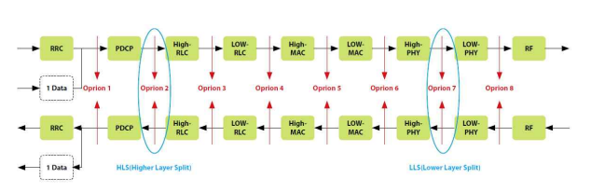
Why split? options
Lower splits
Higher performance gains
Higher splits
Lower complexity
Lower transport
Network requirements
Notes:
Tăng hiệu suất cao hơn
tính năng nào nên nằm ở phần trên của đơn vị scip B có thể được tập trung và ảo hóa và chức năng nào nên được giữ ở phần dưới của dải phân tần B thường được giả định là được triển khai gần với ăng-ten
3GPP: opt 2 (PDCP/RLC)
Opt 1: (RRC ..) kind of
ORAN: option 7.2 ( intra PHY)
Small cell forum : opt 6
CPRI/eCPRI opt 8
Figure 1 shows recommended functional splits between the central unit (CU) and distributed unit (DU) for E-UTRA, with a provision that the final conclusion may need to be revised ( sửa lại) for new radio (NR) once it is defined. Factors related to radio network deployment scenarios, constraints, and intended supported services such as supporting specific QoS settings per offered services (e.g., low latency, high throughput), user density ( mật độ người dùng) and load demand per given geographical area (nhu cầu tải trên mỗi khu vực địa lý nhất định) to address the degree of RAN coordination (giải quyết mức độ điều phối RAN) , and transport networks with different performance levels (e.g., ideal and non-ideal) define the choice of NR functional split in the architec

Slide 21
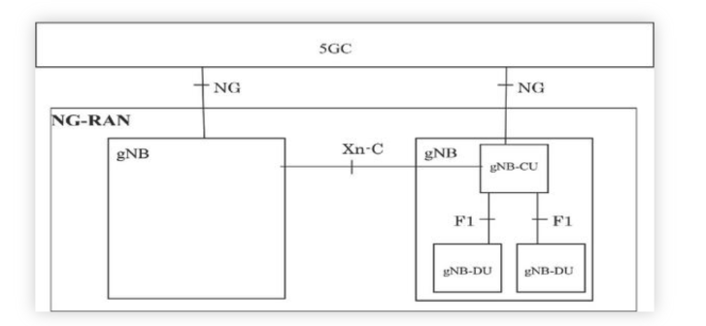
CU/DU split ( 1/3)
gNB is split into gNB-CU and gNB-DU
F1 (-C and –U) standardized interface
gNB-CU may control Dus and cells
Pros
Centralized deployment
Low stranspost network requirements
Cons
Low performance gains
Notes:
Xn interface exist between these base station viz between gNB-gNB, gNB-ng eNB, ng-eNB – ng-eNB. Xn is the network interface between NG_RAN nodes.
Xn-U stands for Xn User Plane interface and Xn-C stands for Xn Control Plane interface.
-NG interface exist between 5GC and these base station.
-NG-C : control plane interface between NG-RAN and 5GC.
-NG-U : user plane interface between NG-RAN and 5GC
gNB node providing NR user plane and control plane protocol terminations towards the UE, and connected via the NG interface to the 5GC.
The 5G NR (New Radio) gNB is connected to AMF (Access and Mobility Management Function) and UPF (User Plane Function) in 5GC (5G Core Network).
The protocol layers are mapped into three units viz. RRH (Remote Radio Head), DU (Distributed Unit) and CU (Central Unit)
ng-eNB: node providing E-UTRA user plane and control plane protocol terminations towards the UE and connected via the NG interface to the 5GC.
+ 5G F1 Interface : Between gNB-CU and gNB-DU. It is also separated into F1-C and F1-U based on control plane and user plane functionalities.
Functions: -F1 interface defines inter-connection of a gNB-CU and a gNB-DU supplied by different manufacturers. -It supports control plane and user plane separation. -It separates Radio Network Layer and Transport Network Layer. -F1 interface enables exchange of UE associated information and non-UE associated information.

Slide 22
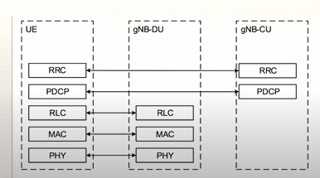
CU/DU Split (2/3)
gNB CU : SDAP, and PDCP
gNB-DU: RLC,MAC,and PHY
F1AP –control plane
Common NR user plane protocol (F1 and Xn)
Separate OAM connections for Dus/CUs
Notes:
This slide the protocol stack of the splits where the user plane protocols SDAP and PDCP reside ( nam trong) CU and the rest specifically RLC MAC and PHY are in DU.
+ 5G NR Xn Interface : Xn interface lies between NG-Ran nodes viz gNB &ng-eNb
• Control Plane Functions are as follows: -interface management and error handling (e.g. setup, reset, removal, configuration update) -connected mode mobility management (handover procedures, sequence number status transfer, UE context retrieval) -support of RAN paging -dual connectivity functions (secondary node addition, reconfiguration, modification, release, etc.) • User Plane Functions are as follows: -Data Forwarding -Flow Control
+ 5G NG Interface
The physical layer (PHY) contains the digital and analogue signal processing functions that the mobile and base station use to send and receive information. It Functional Architecture 63
is based on OFDMA, with adaptive carrier spacing (15,30,60,120,240 kHz) and an adaptive modulation/coding scheme (e.g., from 2 BPSK to 256 QAM)[2].
• The medium access control (MAC) protocol provides low-level control of the physical layer, primarily by scheduling data transmissions between the mobile and the gNB.
• The radio link control (RLC) protocol ensures reliable delivery of data streams that need to arrive intact (HARQ). It also handles segmentation.
• The packet data convergence protocol (PDCP) carries out higher-level transport functions related to header compression and security.
• The service data adaptation protocol (SDAP) maps the interaction between the packet of a QoS flow and a data radio bearer (due to the new QoS framework) by
marking the user data packets properly.
• The radio resource control (RRC) is the signaling protocol used in "access stratum“ procedures involving the mobile and the gNB. It includes connection establishment and release functions; the broadcast of system information; radio bearer establishment, reconfiguration and release; RRC connection mobility procedures; paging; and power control.
• The non-access stratum (NAS) protocol is the signaling protocol used between the UE and the 5GC for PDU session management, security, mobility management, etc. The 5GC entity that takes care of controlling the UE is the access and mobility management function (AMF), which is similar to the LTE MME.
They are RRC protocol is also in CU.as pretty much all other NG RAN control plane network interfaces .The F1C that is the controlling part of the f1 interface run on top of http .The f1 application protocol which is used f1C interface supports interface management procedures .UE context management RRC message transfer system information and paging procedures .Therefore new interface that is f1 user plane uses gtpu to carry PDCP use.again this is very common with many other interfaces. For example Xn from the on apper perspective CU and Du managed separately that is the f1 interface does not carry management messages.one Cu or Du are configured by their respective ones they exchange their configuration information using management messager and then they are ready to server viewers.

Slide 23
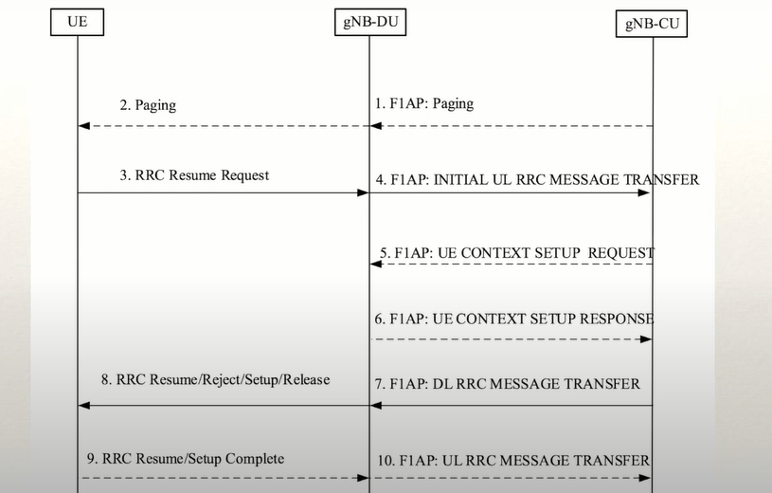
CU/DU split (3/3)
example
Notes:
I chose the paging produre to illustrate how a F1AP works .In the first step when downloading data are received form 5GC this UE sends the F1AP paging message to the DU.DU then construct the RRC paging message in step 2 and sends it to UE over the air interface. After receiving RRC resume request from UE.The due forward the message received to this to CU in the non-UE associated F1Ap initial uplink RRC message transfer producer.
If this view admits the UE the UE context setup request message the the view.The message may include SRB and DRB IDS to be set up the cell group config stored in the CU or retrived from old NG RAN doe with the information to be used by the DU to communicate with the UE.Step 6 the due responds with the UE context setup response message which contains a list of successfully established …
Step 7 using the information received in step 6 from the Du this DU generated the RRC resume message for the UE .The RRC message is then encapsulated in the downlink RRC message transform message together with corresponding SRB ID and sent to DU ,
Finally the RRC connection establishment is completed the due forward RRC resume complete message received from the UE in the uplink RRC message transfer to CU

Slide 24
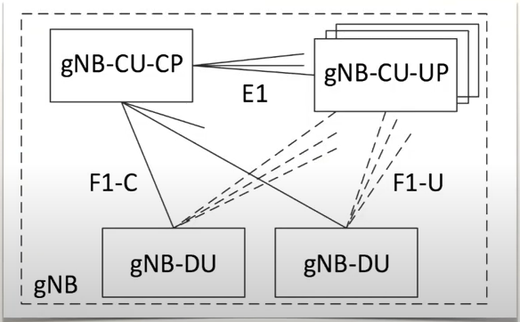
Control/user plane Separation
gNB-CU further split int gNB-CU-CP and gNB-CU-UP
E1-C standardized interface
Pros:
Centralized RRM
Independent scaling
of CP and UP
Inspired by SDN concept
Notes:
Control Plane Functions are as follows: -interface management and error handling (e.g. setup, reset, removal, configuration update) -connected mode mobility management (handover procedures, sequence number status transfer, UE context retrieval) -support of RAN paging -dual connectivity functions (secondary node addition, reconfiguration, modification, release, etc.) • User Plane Functions are as follows: -Data Forwarding -Flow Control
In addition to CU DU split described earlier .The GDPP have also defined another architecture
Variant in which the gNB CU .That is the centralized entity hosting PDCP is further split into a control plane node referred to by tongue twister observation gNB CU-CP and the user plane node referred to as gNB CU-UP. CU-UP.
This is architecture follow somewhat loosely the SDN concept. So that the CU UP is purely a user plane node which can be implemented in hardware and scaled indentently (mở rộng quy mô một cách độc lập) of the rest of the 5G RAN. Additionally , this is architecture also for some level of centralization at least for RRM ( Radio resource management) function in this CU-CP. The idea of the control user plane separation started with the core network in LTE where it was added as a later feature referred to as CUPS. The 5GC was designed with this idea in mind from the beginning and so was NG RAN. The E1 interface connecting CP and UP nodes is a bit different compared to the other that will interface that we described specifically .First it is a control plane on the interface. There is no user plane data going on E1 and second. It is designed to operate on barriers not UEs. and therefore supports only two set of producers interface management producers and very context management producers.

Slide 25
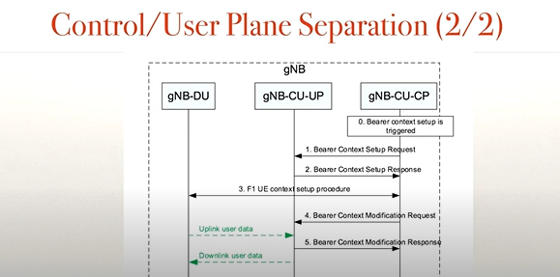
Control/user plane Separation
Notes:
To get some understanding about how you want AP protocol works.Let’s examine the better context setup produre in detail .At the beginning.The beerer context setup is triggered.For example. Following the initial UE-context setup request from the corner network .Then in step one CP sends the barrier context setup request message containing up Linkedlink address information for NG U to the UP.The UP response in step 2 with the bearrier context setup responese message containing uplink to no address information for the F1 U and downlink and you know addressing information for NG-U that it has assigned .The message indicates that one or more barriers are now established in the CU-UP.
The f1 UE context setup producer is then performed in step 3 to set up one or more barriers in the DU . The CP sends a barrier context message request
Step 4: containing the downlinked email address information for the F1U.
The UP then respone with the barrier context modification response message indicating that one or more barriers which are terminated in the DU are established in the UP.
You may be wondering why steps four and five are needed as they may appear redundant and indeed there is this so called one -step version of this produre without these steps the longer two step produre illustrated here. Is needed for the case when the transport address is allocated by DU.there is much more to the E1 interface but that is as far as we can go in the stock and now we move to the low level split

